Slide 1





TRƯỜNG TIỂU HỌC ĐỨC GIANG
CHÀO MỪNG CÁC EM ĐẾN VỚI TIẾT
TIẾNG VIỆT LỚP 1

Slide 2

Bài 16
M m N n

Slide 3
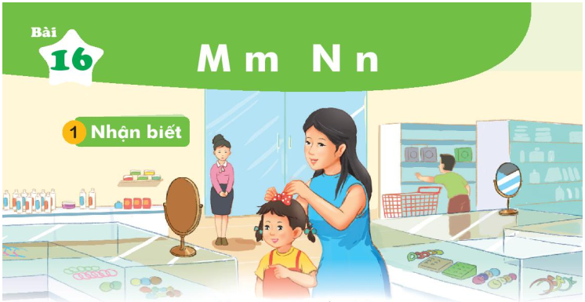
1
NhËn biÕt
Mẹ mua nơ cho Hà.
Mẹ mua nơ cho Hà.

Slide 4
2
Đọc
m
n
m
e
n
ơ
mẹ
nơ

Slide 5

m
m
m
má
mẹ
mỡ
n
n
n
nề
nở
na

Slide 6
m
n
m
e
n
ơ
me
nơ
má mẹ mỡ
na nề nở

Slide 7
1
NhËn biÕt
Mẹ mua nơ cho Hà.
Mẹ mua nơ cho Hà.

Slide 8
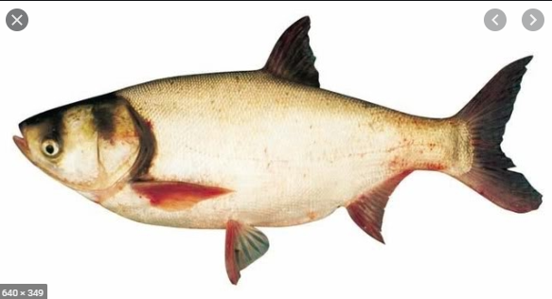
cá mè

Slide 9

nơ đỏ

Slide 10

2
Đọc
cá mè lá me nơ đỏ ca nô

Slide 11
2
Đọc
m
n
m
e
n
ơ
me
nơ
má mẹ mỡ na nề nở
cá mè lá me nơ đỏ ca nô

Slide 12


Slide 13
